Slide 1
三福百货ERP项目 BI系统建设规划
Nov 2013
2013.11

Slide 2
Agenda
RA管理模型和系统功能简介
三福管理报表需求分析
三福BI系统建设主题规划蓝图

Slide 3










零售活动在一个复杂的利益交互的环境下进行
配送人
呼叫中心
供应商
目录
仓库
客户
数据中心
Web
承运人
零售商
银行
海关
Notes:
3

Slide 4



?
挑战，机遇，风险，竞争，环境
竞争力
整合 / 全球化
新业务模型和零售形态
消费者
分化
赋权和细分
隐私与安全性
购物体验
宏观经济
GDP 增长
新兴市场
社会责任
人工成本升高
销售体系和供应链系统
运营体系
新兴科学技术
网络普及社交网络带来的新变化
技术的创新和变革

Slide 5

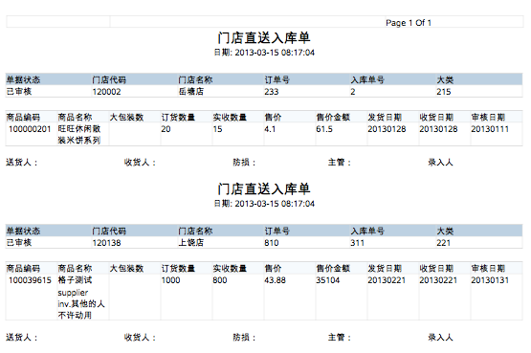
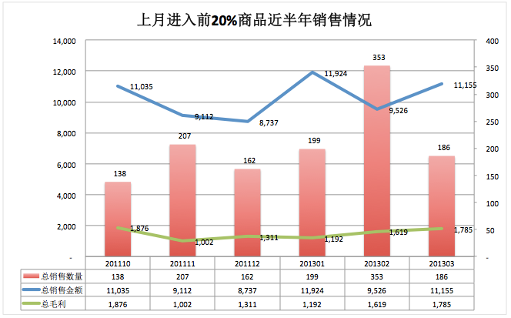
商业智能的四个层次
BIP
RA
数据挖掘系统
业务分析系统
定义问题
浏览数据
准备数据
生成模型
验证模型
部署和更新模型
运营统计系统
运营报表系统

Slide 6

什么是RA？
RA(Oracle Retail Analytics)，是Oracle公司对于Retek零售系统并基于零售管理及最佳实践的经验在OBIEE(Oracle Business Intelligence Suite Enterprise Edition)平台上搭建的商业智能系统
它的数据来源于Retek系统
RA
RMS
ReSA
ReIM
RPM
USS
组织架构
日历
商品架构
促销
价格
供应商收入
POS
销售交易
付款
损失
MFP
商品财务计划

Slide 7



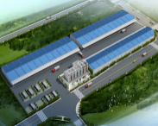



零售分析模型示例
“你无法管理你不能描述的事情”
示例
销售
促销/降价
销售预测
库存
计划/达成
价格/成本
供应商
顾客
财务
物流
……
商品
GMROI
销售金额
销售数量
销售成本
毛利额
毛利率
交易数量
员工折扣金额
退货金额数量成本
清仓销售金额
去年同期
周/月/年累计
上天/月/周
……
清仓减价
促销数量
促销金额
促销减价金额
促销减价数量
加价金额
加价数量
去年同期
周/月/年累计
上天/月/周
……
预测销售量
上周预测销售量
上周预测销售量
当周筛选器）
上周预测销售量差异
月初至今预测销售量
月初至今预测销售量差异
……
EOH
BOH
EOH 成本
BOH成本
在途数量
未交货订单数量
未交货订单成本
库存周转率
库销比
库存周数
上天/月/周
……
PC 销售量
PC 销售零售金额
PC 收缩数量
PC 税额零售金额
PR BOH 成本金额
PR BOH 数量
PR BOH 零售金额
销售达成
库存达成
……
基准成本
上年基准成本
多件价格 价格
上年价格差别
供应商基准成本
供应商绝对净成本
供应商净成本
供应商净净成本
……
订货金额
订货数量
入库金额
入库数量
符合ASN PO计数
超出ASN PO计数
低于ASN PO计数
提前运抵天数
发票编号
发票单位成本
……
地点
时间
供应商
……

Slide 8
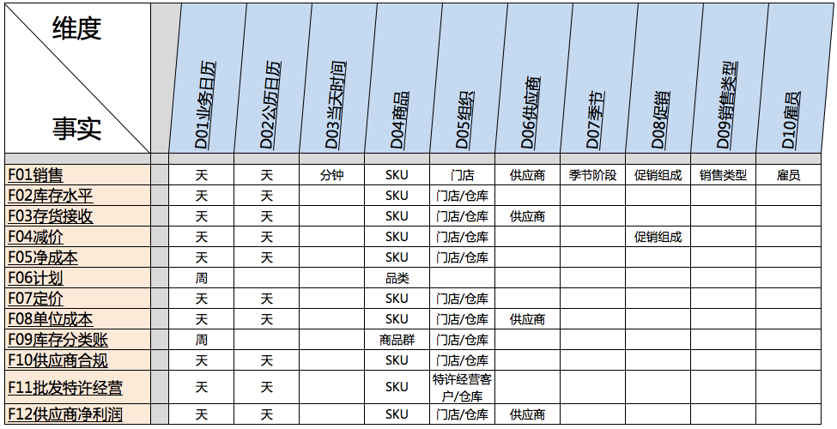
RA 标准分析模型

Slide 9
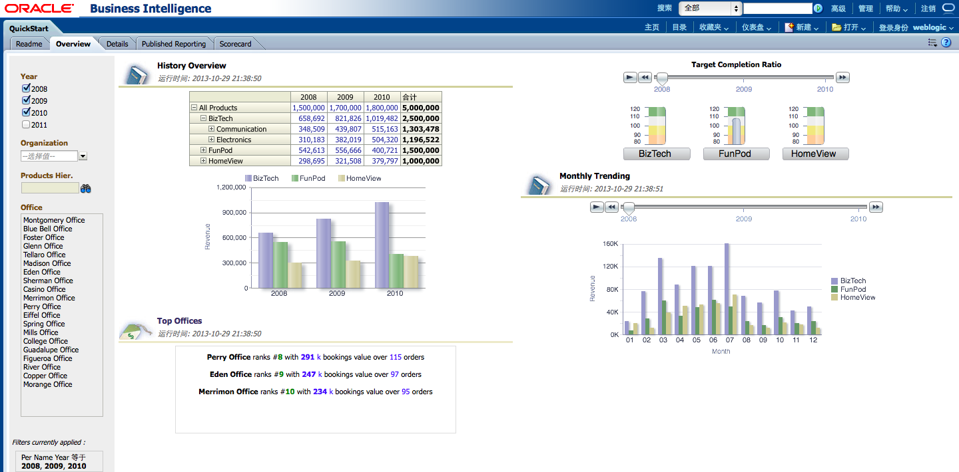
RA报表主要要素
仪表盘，报表按照其功能分类，如“销售分析”，“库存分析”仪表盘
报表，在仪表盘中，有表格、柱状图、线性图等多种展现形式
筛选器，使用者可以根据定义的筛选器的内容来对报表数据进行筛选，如日期、品类（商品层级）、门店（组织层级）等
钻取，使用者可以点击对应字段或者图表中的某个特定内容发觉更明细的内容，帮助使用者发现问题

Slide 10
Agenda
RA管理模型和系统功能简介
三福管理报表需求分析
三福BI系统建设主题规划蓝图

Slide 11
匹配概览

Slide 12
部门报表匹配概览
部门 | H | M | L | 总计
商品中心 | 34 | 10 | 16 | 60
运营线 | 11 | 5 | 25 | 41
总裁办 | 7 | 9 | 20 | 36
营销部 | 0 | 0 | 22 | 22
HR | 0 | 0 | 9 | 9
拓展 | 0 | 0 | 13 | 13
生产管理 | 0 | 6 | 8 | 14
总计： | 52 | 30 | 113 | 195

Slide 13
部门分析
部门 | H | M | L | 总计
商品中心 | 34 | 10 | 16 | 60
运营线 | 11 | 5 | 25 | 41
总裁办 | 7 | 9 | 20 | 36
生产管理 | 0 | 6 | 8 | 14
HR | 0 | 0 | 9 | 9
拓展 | 0 | 0 | 13 | 13
营销部 | 0 | 0 | 22 | 22
总计： | 52 | 30 | 113 | 195
商品中心，匹配度高
主要分析和监控商品销售、毛利、周转、清仓等都为MOM系统中能够管理到的数据，在RA中也有对应的模型
订货、收货、退货相关信息在RA模型没有或者没有明细到需求级别
运营线，匹配度中
主要分析和监控门店销售、达成、客流、销售行为等都为MOM系统中能够管理到的数据，在RA中也有对应的模型，或者需要进行相应的修改
进店人数，过店人数，员工绩效，天气等相关分析，RA中没有对应模型
总裁办，匹配度中
主要分析和监控（新/可比）门店销售、达成、客流、销售行为等都为MOM系统中能够管理到的数据，在RA中也有对应的模型，或者需要进行相应的修改
员工绩效、顾客消费行为分析等RA中没有对应模型
生产管理、HR、拓展、营销部匹配度低
从下订单到订单收货MOM中管理的内容不能够达到报表要求
雇员的信息除过各品类的Buyer和门店Cashier的名称信息在MOM中维护，其他与HR有关的人员信息都不在MOM维护
MOM中维护门店的面积，商圈，开店时间，是否为可比门店等信息。但是不维护开店计划相关信息
营销中更需要客户的信息，客户的细分，客户的属性，客户的忠诚度等信息，MOM中不维护

Slide 14
L 在195张报表需求中，匹配度低的有113张，占比57.95%
内容 | 数量 | 原因 | 处理建议 | 预计人天
CRM信息 | 45 | MOM中无CRM，客户信息，客户满意等信息 | 将CRM数据抽取到RA中建模分析 | 140，按照新建8个维度，4个事实，1个数据集市
人力资源信息 | 23 | MOM中无HR内容 | 将HR数据抽取到RA中建模分析 | 140，按照新建8维度，4个事实，一个数据集市
订货到收货过程 | 16 | RA中没有明细到订单、发运接收级别 | 将订单到收货过程抽取到RA中建模分析 | 15，按照新建1个事实
新店计划 | 12 | MOM中新店计划内容 | 将新店计划抽取到RA中建模分析 | 15，按照新建1个事实
RTV | 5 | RA中不包含退货给供应商分析 | 将RTV从MOM抽取到RA中建模分析 | 15，按照新建1个事实
目标客流量 | 4 | MOM中无目标客流信息 | 将目标客流数据抽取到RA中建模分析 | 15，按照新建1个事实
天气温度维度 | 2 | MOM、RA中无天气温度维度 | 将门店天气温度数据抽取到RA中建模分析，需要与销售等事实进行关联 | 34，按照新建1个维度，更新8个事实
报价信息 | 1 | RA中无报价单信息 | 将供应商报价数据抽取到RA中建模分析 | 15，按照新建1个事实
费用（财务信息） | 1 | RA中无费用信息 | 将财务数据抽取到RA中建模分析 | 140，按照新建8维度，4个事实，一个数据集市
分部坪效 | 1 | RA中无分部坪效信息 | 将各门店分部面积数据抽取到RA中建模分析 | 15，按照新建1个事实
流程验收 | 1 | MOM中无流程验收信息 | 将流程验收数据抽取到RA中建模分析 | 55，按照新建两个维度，1个事实
市场容量 | 1 | MOM没有维护此信息 | 将市场容量数据抽取到RA中建模分析 | 15，按照新建1个事实
市调信息 | 1 | RA中无此分析内容 | 将市调数据抽取到RA中建模分析 | 15，按照新建1个事实
商品地点属性 | 4 | RA中无商品地点属性维度 | 将需要分析的商品地点属性信息抽取到RA中建模分析，与销售库存等进行关联 | 46，按照新建1个维度，更新12个事实

Slide 15
M 在195张报表需求中，匹配度低的有30张，占比15.38%
内容 | 数量 | 原因 | 处理建议 | 预计人天
客单，客单价 | 9 | RA中无次分析指标 | 在RA中现有模型上修改 | 3
门店属性 | 4 | MOM中无对应门店属性 | MOM使用UDA维护相关门店属性，并将添加的门店属性数据抽取到RA中统一分析 | 3
品种数 | 4 | RA中无此分析指标 | 在RA中现有模型上添加对应指标 | 3
畅销、一般、滞销品的定义 | 3 | RA中无此分析维度 | 基于逻辑在RA新建的商品地点维度上添加属性 | 3
供应商数量 | 2 | RA中无此分析指标 | 在RA中现有模型上添加对应指标 | 3
季节期间 | 2 | RA中季节期间为标准MOM中的季节阶段 | 使用MOM标准季节定义 | 3
地理信息 | 1 | RA中无此信息 | 将地理信息分析模型在RA中建立，地理信息维度需要和MOM中门店维护一致 | 3
供应商属性 | 1 | MOM中无对应供应商属性，开发市场地位、供应商产能等 | MOM添加维护相关供应属性功能，并将添加的供应商属性数据抽取到RA中统一分析 | 3
过季商品定义 | 1 | RA中无此分析维度 | 基于逻辑在RA新建的商品地点维度上添加属性 | 3
欠货定义 | 1 | RA中无此分析维度 | 基于逻辑在RA中现有商品维度上添加属性 | 3
商品属性 | 1 | MOM中无对应商品属性 | MOM使用UDA维护相商品属性，并将添加的商品属性数据抽取到RA中统一分析 | 3
主推品定义 | 1 | MOM中无对应商品属性 | MOM使用UDA维护相商品属性，并将添加的商品属性数据抽取到RA中统一分析 | 3

Slide 16
内容 | 预计人天 | 全部 | 剔除财务，人力资源 | 剔除财务，人力资源，CRM，生产管理，物流
客单，客单价 | 3 | ✔ | ✔ | ✔
门店属性 | 3 | ✔ | ✔ | ✔
品种数 | 3 | ✔ | ✔ | ✔
畅销、一般、滞销品的定义 | 3 | ✔ | ✔ | ✔
供应商数量 | 3 | ✔ | ✔ | ✔
季节期间 | 3 | ✔ | ✔ | ✔
地理信息 | 3 | ✔ | ✔ | ✔
供应商属性 | 3 | ✔ | ✔ | ✔
过季商品定义 | 3 | ✔ | ✔ | ✔
欠货定义 | 3 | ✔ | ✔ | ✔
商品属性 | 3 | ✔ | ✔ | ✔
主推品定义 | 3 | ✔ | ✔ | ✔
CRM信息 | 140 | ✔ | ✔
人力资源信息 | 140 | ✔
订货到收货过程 | 15 | ✔ | ✔
新店计划 | 15 | ✔
RTV | 15 | ✔ | ✔ | ✔
目标客流量 | 15 | ✔
天气温度维度 | 34 | ✔ | ✔ | ✔
报价信息 | 15 | ✔
费用（财务信息） | 140 | ✔
分部坪效 | 15 | ✔ | ✔ | ✔
流程验收 | 55 | ✔ | ✔
市场容量 | 15 | ✔
市调信息 | 15 | ✔
商品地点属性 | 46 | ✔ | ✔ | ✔
合计： | 711 | 711 | 356 | 146
安装调试：20左右 性能优化：40左右，按照一个分析模型（零售，CRM，HR，财务）

Slide 17
Agenda
RA管理模型和系统功能简介
三福管理报表需求分析
三福BI系统建设主题规划蓝图

Slide 18
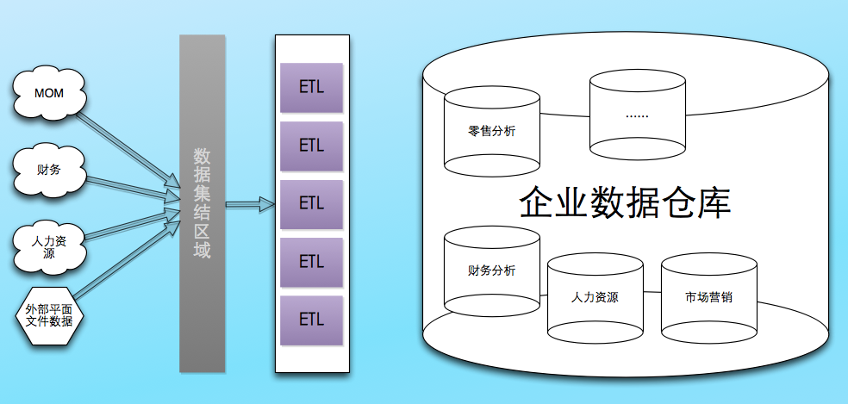
三福数据仓库构建方法
采用逐步搭建数据集市的方法，依据业务分析主题逐步搭建数据集市，并最终汇总成数据集市集合。
Notes:
,数据仓库的目标是管理企业级的历史数据,从而为数据分析提供基础.但由于开发商和客户都对数据仓库技术并不是很熟悉,一开始就上数据仓库项目的风险非常大,大家都没有太大的把握. 所以,很多的数据仓库项目都是从建立数据集市开始的,因为数据集市是面向应用的,用户对这部分的需求相对清楚一些,开发商也比较容易实现. 用户从数据集市的使用过程中,体会到了该技术带来的好处,会提出更多的分析需求和应用主题,逐步丰富数据集市,随着数据内容的增多和数据的不断积累,数据集市也就发展成为数据仓库.所以,对企业来说,建立数据仓库是一个长期的过程,不是上一个项目就可以解决的.
数据仓库不光是从业务系统抽取数据上来，而且还经常需要将数据分发到下面的数据集市或其他系统。打个比方，在电信里面，有call detail report（CDR）数据，数据量大而且格式复杂，每个应用系统都需要从里面抽取数据来做报表和分析，每个都抽一次。有了数据仓库之后，完全可以从CDR到数据仓库抽一次，然后从数据仓库分发有用的数据去不同的应用系统，节省了重复开发和资源浪费，而且数据很容易统一，因为CDR会有很多不同的格式（从不同厂家的交换机下来的CDR格式完全不同的），而且经常升级，这样维护起来非常方便。
数据仓库就像超市的库房，数据集市就像超市的各类柜台。一个包罗万象，应有尽有，一个只取所需，按需索取。维护的人操作数据仓库，应用的人使用各个数据集市罢了。中国国内像AT&T这种量级的公司的确不多，这几个公司中中国移动的BOSS做了约有一年半了，最近才提出用数据仓库来分析数据。号称高科技的公司就这样。其他的公司呢？可想而知了。即使有了这个想法，恐怕也没有移动公司那样的资金支持吧。

Slide 19
数据仓库与数据集市的区别
数据仓库是企业级的，能为整个企业各个部门的运行提供决策支持手段；而数据集市则是一种微型的数据仓库,它通常有更少的数据,更少的主题区域,以及更少的历史数据,因此是部门级的，一般只能为某个局部范围内的管理人员服务，因此也称之为部门级数据仓库。
数据仓库
数据集市
数据来源
业务系统、外部数据
数据仓库
范围
企业级
部门级或工作组级
主题
企业主题
部门或特殊的分析主题
数据粒度
最细粒度
较粗粒度
数据结构
规范化结构（第3范式）
星型模型、雪片模型、或两者混合
历史数据
大量历史数据
适度的历史数据
优化
处理海量数据、数据索引
便于访问和分析、快速查询
索引
高度索引
高度索引
Notes:
,数据仓库的目标是管理企业级的历史数据,从而为数据分析提供基础.但由于开发商和客户都对数据仓库技术并不是很熟悉,一开始就上数据仓库项目的风险非常大,大家都没有太大的把握. 所以,很多的数据仓库项目都是从建立数据集市开始的,因为数据集市是面向应用的,用户对这部分的需求相对清楚一些,开发商也比较容易实现. 用户从数据集市的使用过程中,体会到了该技术带来的好处,会提出更多的分析需求和应用主题,逐步丰富数据集市,随着数据内容的增多和数据的不断积累,数据集市也就发展成为数据仓库.所以,对企业来说,建立数据仓库是一个长期的过程,不是上一个项目就可以解决的.
数据仓库不光是从业务系统抽取数据上来，而且还经常需要将数据分发到下面的数据集市或其他系统。打个比方，在电信里面，有call detail report（CDR）数据，数据量大而且格式复杂，每个应用系统都需要从里面抽取数据来做报表和分析，每个都抽一次。有了数据仓库之后，完全可以从CDR到数据仓库抽一次，然后从数据仓库分发有用的数据去不同的应用系统，节省了重复开发和资源浪费，而且数据很容易统一，因为CDR会有很多不同的格式（从不同厂家的交换机下来的CDR格式完全不同的），而且经常升级，这样维护起来非常方便。
数据仓库就像超市的库房，数据集市就像超市的各类柜台。一个包罗万象，应有尽有，一个只取所需，按需索取。维护的人操作数据仓库，应用的人使用各个数据集市罢了。中国国内像AT&T这种量级的公司的确不多，这几个公司中中国移动的BOSS做了约有一年半了，最近才提出用数据仓库来分析数据。号称高科技的公司就这样。其他的公司呢？可想而知了。即使有了这个想法，恐怕也没有移动公司那样的资金支持吧。

Slide 20
分阶段构建数据集市的考虑
未来多个数据集市是否存在重复建设
数据集市是面向业务用户的，BI系统建设会根据用户需求，逐步搭建数据集市及分析主题。在数据集市建设过程中，需要统一考虑主数据的规划和设计，比如组织机构、门店、商品大类，在数据集市建设时，可以设置成共用的维度设计，以后可以在未来建设的数据集市中使用，避免重复建设。
未来多个数据集市如何整合，统一规划
对于未来多个数据集市，需要以业务需求为出发点进行统一考虑。当存在跨分析主题、跨数据集市的分析需求时，建立联合查询数据集市，并通过共享的维度成员进行统一查询。
Oracle RA产品的扩展和集成性
本次三福的BI系统构建，将以Oracle RA产品模型为底层的技术平台，以Oracle OBIEE三层底层架构为核心。在未来分阶段构建财务、人力等分析主题时，需要在这个平台上进行扩展，实现物理层、逻辑层及展现层的业务扩展。分主题集市构建，相对独立，总体统一。
Notes:
,数据仓库的目标是管理企业级的历史数据,从而为数据分析提供基础.但由于开发商和客户都对数据仓库技术并不是很熟悉,一开始就上数据仓库项目的风险非常大,大家都没有太大的把握. 所以,很多的数据仓库项目都是从建立数据集市开始的,因为数据集市是面向应用的,用户对这部分的需求相对清楚一些,开发商也比较容易实现. 用户从数据集市的使用过程中,体会到了该技术带来的好处,会提出更多的分析需求和应用主题,逐步丰富数据集市,随着数据内容的增多和数据的不断积累,数据集市也就发展成为数据仓库.所以,对企业来说,建立数据仓库是一个长期的过程,不是上一个项目就可以解决的.
数据仓库不光是从业务系统抽取数据上来，而且还经常需要将数据分发到下面的数据集市或其他系统。打个比方，在电信里面，有call detail report（CDR）数据，数据量大而且格式复杂，每个应用系统都需要从里面抽取数据来做报表和分析，每个都抽一次。有了数据仓库之后，完全可以从CDR到数据仓库抽一次，然后从数据仓库分发有用的数据去不同的应用系统，节省了重复开发和资源浪费，而且数据很容易统一，因为CDR会有很多不同的格式（从不同厂家的交换机下来的CDR格式完全不同的），而且经常升级，这样维护起来非常方便。
数据仓库就像超市的库房，数据集市就像超市的各类柜台。一个包罗万象，应有尽有，一个只取所需，按需索取。维护的人操作数据仓库，应用的人使用各个数据集市罢了。中国国内像AT&T这种量级的公司的确不多，这几个公司中中国移动的BOSS做了约有一年半了，最近才提出用数据仓库来分析数据。号称高科技的公司就这样。其他的公司呢？可想而知了。即使有了这个想法，恐怕也没有移动公司那样的资金支持吧。

Slide 21
三福BI系统建设主题规划蓝图
战略层
战略与绩效管理
业绩看板
大区计分卡
门店计分卡
门店盈亏预警
物流计分卡
战略地图
监控层级
监控体系
综合排名
全面对标
对象
指标
频率
规则
对象
指标
频率
范围
参照
标杆店分析
对标分析
监控层
总部
大区
监控指标
预测与预警
业绩类
销售、毛利、促销、人效
营运类
进销存、周转、客流、客单、满意度
异常类
负毛利、无销售、负库存、高库存、缺货
利润类
后台收入、费用、利润
年度经营测算
区域
销售预测
门店
盈亏预警
供应链
品类
CRM
财务
人力资源
生产及物流
电商
质量分析
品类绩效
顾客消费结构
损益分析
人员储备分析
分拣效率分析
电商看板
执行层
成本分析
商品开发分析
新客户开发
费用分析
营运人效分析
在途时间分析
EC销售分析
交期分析
价格分析
老客户维护
成本分析
人员数量分析
物流商分析
EC促销分析
供应商评估
品种数分析
顾客满意度
资金分析
人员绩效分析
EC库存分析
库存计划完成
销售趋势图
顾客流失分析
预算分析
EC价格分析
品类优化
EC价格分析
数据源层
MDM
库存
销售
供应链
财务
计划
CRM
人力
第一阶段BI建设范围
第二阶段BI建设范围

Slide 22
三福BI总体实施方案
BI实施阶段
11
12
1
2
3
4
5
6
…
X
X
X
X
阶段一
RA中零售分析搭建,开发，测试
零售RA分析设计与MOM设计并行，在MOM设计完成后确认
示例
客户关系分析
人力资源分析
阶段二
财务分析
第二阶段实施CRM，HR，财务费用相关的BI分析模型

